Slide 1

Emacs アイコンがコミットされるまで
2010/9/25(土) 大河内健太郎

Slide 2
自己紹介
•
名前: 大河内健太郎(id:nanasess) 年齢: 33才
出身: 愛知県
前職: 寿司屋の板前
資格: 調理師・ふぐ処理師
FreeBSD / Mac OS X / Solaris 使ってます本業は Java のフレームワーク開発とか EC-CUBE コミッター
Emacs23 のアイコン作りました
•
•
•
•
•
•
•

Slide 3

きっかけ
2006年2月
本業の現実逃避がしたかった(汗)
Carbon Emacs Package の TODO に Mac OS X 版のアイコン作成を発見
ヌーのアイコンは Mac OS X らしくないから, Mac OS X らしいのを作りたい
メンテナの銭谷さんとやりとりし, 数パターン作成

Slide 4






こんなの作ってみました

Slide 5

できました
Mac OS X らしさ溢れる
Emacs の E と M をモチーフとし, GNU horn のイメージを合致
付属のペンは, パーカー51という万年筆をイメージ
使うほどに手になじむ, 世界中の人々から愛される逸品の意を込めて

Slide 6
反響
Carbon Emacs Package 2006年3月版に採用!
本家にも提供しないかとの声が!
emacs-devel で交渉してもらうも, 22.1 がリリースされるまではダメらしい

Slide 7

こんな案もいただきました
2006年8月
Tomasz Mieszkowski さんからのご提案
[Macemacsjp-users 1145]
ペンとのマッチングを考えると, 現行の濃さを維持したまま, 透明感が出せないかなぁ

Slide 8


ドキュメント用アイコン
2006年11月
ドキュメント用アイコンも作らない？
[Macemacsjp-users 1223]
もうちょっと色鮮かにしない？
[Macemacsjp-users 1259]

Slide 9




新版作成
2007年3月
もっと色鮮かに!
[Macemacsjp-users 1386]
カラーバリエーションも作成

Slide 10
交渉再開
2007年6月
やっとドキュメントの類いをまとめた
山本和彦さんが emacs-devel で交渉して下さることに
[Macemacsjp-users 1525]

Slide 11
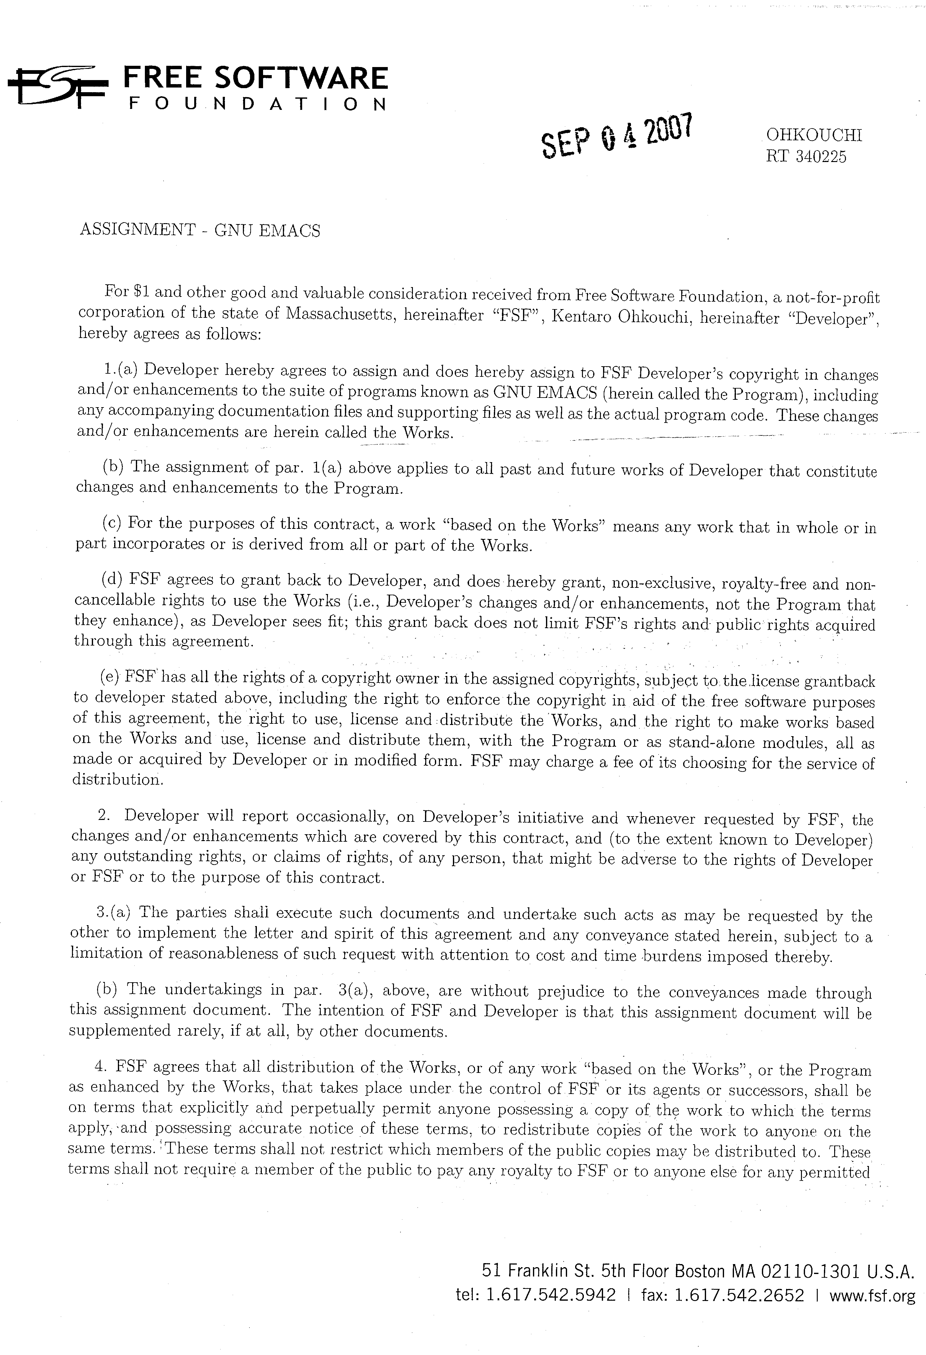
本家CVSへ!
2007年7月
本家CVSツリーへコミットしてもらえることに!
RMS から DM がきた!
著作権移譲の手続が必要
エアメールでサインを送る

Slide 12
遂にコミットされる
ChangeLog と etc/NEWS の文面を考えてくれと言われた
つたない英語で考えた
2007年9月13日 無事にコミットされました!
銭谷さんより, Mac OS X 以外の OS 版でも提供しないかとの声

Slide 13
他のOS版も作ってみた
2007年11月
*.ico や *.xpm, *.svg なども作ってみた
etc/images/icons に入れてもらえた!

Slide 14

再度交渉
2008年1月
銭谷さんに UNIX 版にも採用していただけないかと交渉頂く
RMS に「口髭にしか見えないからダメ」と言われ, あえなく却下

Slide 15

再度作る
RMS に「まだ口髭にしか見えないからダメ」と言われ却下

Slide 16


再び作る!
2008年2月
RMS にやっとお墨付きをもらえる

Slide 17
正式採用決定!
2008年3月3日
無事にコミットされ, Emacs 23 に正式採用が決定する

Slide 18
正式採用決定!
2008年3月3日
無事にコミットされ, Emacs 23 に正式採用が決定する

Slide 19
正式採用決定!
2008年3月3日
無事にコミットされ, Emacs 23 に正式採用が決定する

Slide 20


その他
Firemacs アイコンも作りました
Mew アイコンは職場の後輩が作成

Slide 21
謝辞
銭谷さん, sakito さんをはじめとする Macemacsjp 開発者の方々,
山本和彦さん, 山本たかのりさん, Macemacsjp-users メーリングリストメンバーの方々, ご助言くださったり, この忙しいのに, 仕事をさぼってアイコンを作っているのを黙ってみていてくれた, 職場スタッフのみなさん, Emacs22 のアイコンを作成された Andrew Zhilin さん,
いつも厳しく貴重な意見を下さった Richard Stallman さん, Dan Nicolaescu さん, emacs-devel メーリングリストメンバーの方々,
その他, ほんの少しでも携わってくださった多くの方々, みなさまのお力があってこそ, このアイコンを作ることができました.
また, 素晴しい書籍の表紙に採用いただいた るびきちさん,この場を借りて, お礼申し上げます.

Slide 22
ご静聴ありがとうございました!

